Slide 1
Dinero, crédito y bancos
Cátedra Lucio Simpson
Mariano Devita
lemarianodevita@gmail.com

Slide 2
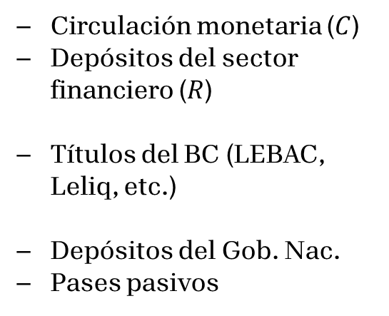

Introducción
Balance de un banco central
ACTIVOS
PASIVOS
Reservas internacionales
Títulos públicos
Adelantos transitorios
Crédito al sector financiero
Pases activos
Circulación monetaria ($C$)
Depósitos del sector financiero ($R$)
Títulos del BC (LEBAC, Leliq, etc.)
Depósitos del Gob. Nac.
Pases pasivos
$$H=C+R$$

Slide 3
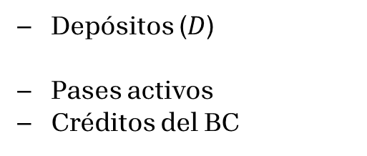
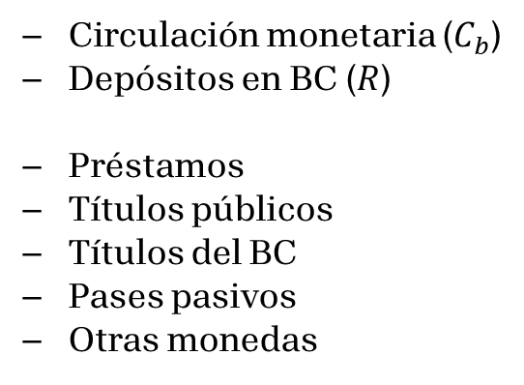
Introducción
Balance de los bancos
ACTIVOS
PASIVOS
Circulación monetaria ($C_{b}$)
Depósitos en BC ($R$)
Préstamos
Títulos públicos
Títulos del BC
Pases pasivos
Otras monedas
Depósitos ($D$)
Pases activos
Créditos del BC

Slide 4
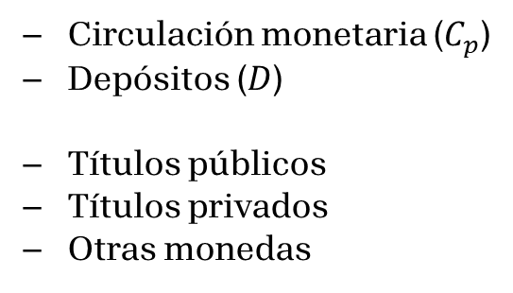

Introducción
Balance de los depositantes
ACTIVOS
PASIVOS
Circulación monetaria ($C_{p}$)
Depósitos ($D$)
Títulos públicos
Títulos privados
Otras monedas
Préstamos
Adelantos transitorios
$$M=C_{b}+C_{p}+D=C+D$$

Slide 5





Repaso economía dinámica
Modelo de Solow
Función de producción con rend. Constantes de escala
$$Y=F(K,L)$$
Ecuación de movimiento del $K$
$$\dot{K}=I−δK$$
$$\dot{K}+δK=I=S=sY$$
$$\dot{K}+δK=sF(K,L)$$
Ecuación de movimiento del $L$
$$\dot{L}=nL$$

Slide 6
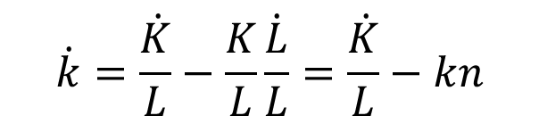
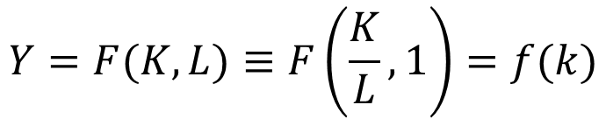
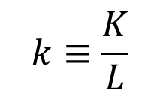
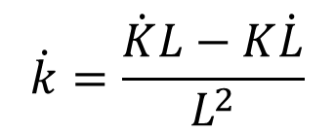
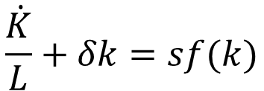

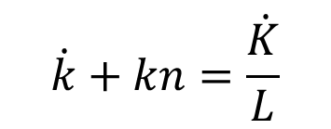
Repaso economía dinámica
Modelo de Solow
Función de producción con rend. Constantes de escala
$$Y=F(K,L)≡F\left(\frac{K}{L},1\right)=f(k)$$
Ecuación de movimiento del $K$
$$\frac{\dot{K}}{L}+δk=sf(k)$$
$$k≡\frac{K}{L}$$
$$\dot{k}=\frac{\dot{K}L−K\dot{L}}{L^{2}}$$
$$\dot{k}=\frac{\dot{K}}{L}−\frac{K}{L}\frac{\dot{L}}{L}=\frac{\dot{K}}{L}−kn$$
$$\dot{k}+kn=\frac{\dot{K}}{L}$$
$$⟹$$

Slide 7


Repaso economía dinámica
Modelo de Solow
Función de producción con rend. Constantes de escala
$$Y=F(K,L)≡F\left(\frac{K}{L},1\right)=f(k)$$
Ecuación de movimiento del $K$
$$\dot{k}+kn+δk=sf(k)$$
$$\dot{k}=sf(k)−(n+δ)k$$

Slide 8









Repaso economía dinámica
Modelo de Solow
$$\dot{k}=sf(k)−(n+δ)k$$
$$⟹$$
$$\dot{k}=0$$
$$⟹$$
$$(n+δ)k=sf(k)$$
$$∙\left(k\right)$$
$$(n+δ)k$$
$$sf(k)$$
$$k$$

Slide 9
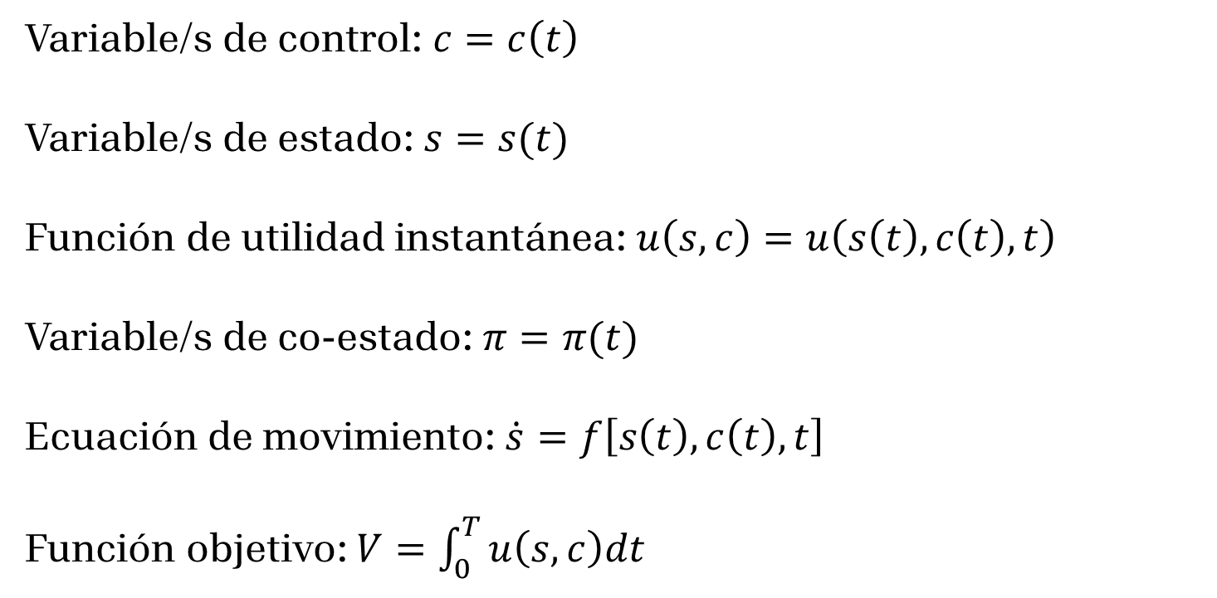
Repaso economía dinámica
Control óptimo
Notación:
Variable/s de control: $c=c\left(t\right)$
Variable/s de estado: $s=s(t)$
Función de utilidad instantánea: $u\left(s,c\right)=u\left(s\left(t\right),c\left(t\right),t\right)$
Variable/s de co-estado: $π=π(t)$
Ecuación de movimiento: $\dot{s}=f\left[s\left(t\right),c\left(t\right),t\right]$
Función objetivo: $V=\int_{0}^{T}{u\left(s,c\right)dt}$

Slide 10
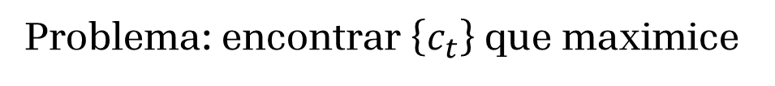
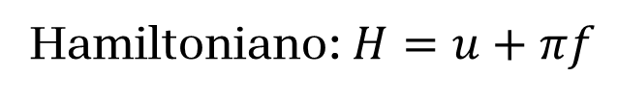

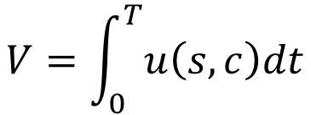
Repaso economía dinámica
Control óptimo
Problema: encontrar $\left\{c_{t}\right\}$ que maximice
$$V=\int_{0}^{T}{u\left(s,c\right)dt}$$
Sujeto a:
$$\dot{s}=f\left(s,c\right)$$
Hamiltoniano: $H=u+πf$
Hamiltoniano a valor corriente: $\tilde{H}=e^{δt}H$ con $ψ=e^{δt}π⇒\tilde{H}=e^{δt}u+ψf$

Slide 11
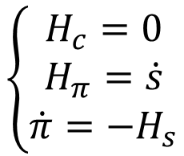
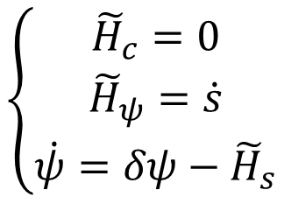
Repaso economía dinámica
Control óptimo
Condiciones Necesarias
$$\left\{\begin{aligned}H_{c}=0 \\ H_{π}=\dot{s} \\ \dot{π}=−H_{s}\end{aligned}\right.$$
Hamiltoniano a valor presente
$$\left\{\begin{aligned}{\tilde{H}}_{c}=0 \\ {\tilde{H}}_{ψ}=\dot{s} \\ \dot{ψ}=δψ−{\tilde{H}}_{s}\end{aligned}\right.$$
Hamiltoniano a valor corriente
Más las condiciones de punto inicial y punto final $s(0)=s_{0}$ y $s(T)=s_{T}$

Slide 12
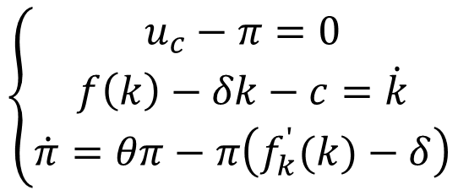
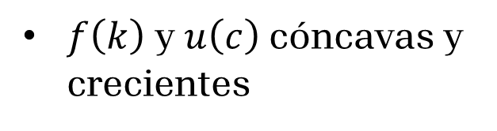
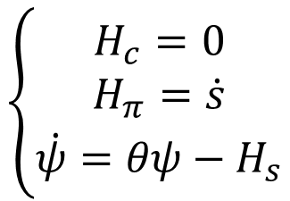







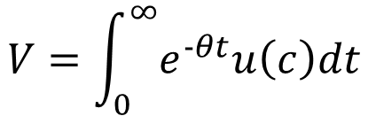

Repaso economía dinámica
Modelo de Ramsey, Cass, Koopman
$$V=\int_{0}^{∞}{e^{-θt}u\left(c\right)dt}$$
$f\left(k\right)$ y $u\left(c\right)$ cóncavas y crecientes
Sujeto a:
$$\dot{s}=f\left(s,c\right)$$
$$⟹$$
$$\dot{k}=f\left(k\right)−δk−c$$
Hamiltoniano (a valor corr.)
$$⟶$$
$$H=u+πf$$
$$⟹$$
$$H=\left\{u\left(c\right)+π\left[f\left(k\right)−δk−c\right]\right\}e^{−θt}$$
$$\left\{\begin{aligned}H_{c}=0 \\ H_{π}=\dot{s} \\ \dot{ψ}=θψ−H_{s}\end{aligned}\right.$$
$$\left\{\begin{aligned}u_{c}−π=0 \\ f\left(k\right)−δk−c=\dot{k} \\ \dot{π}=θπ−π\left(f_{k}^{'}(k)−δ\right)\end{aligned}\right.$$
$$⟹$$
Más las condiciones de punto inicial $s(0)=s_{0}$ y de transversalidad $\lim_{t⟶∞}\left(ψk\right)=0$

Slide 13

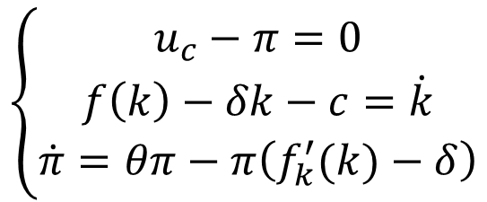
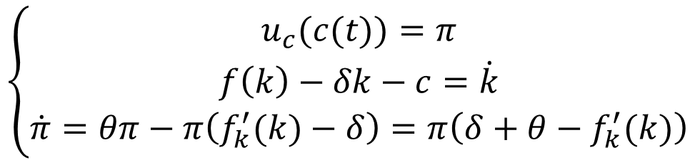
Repaso economía dinámica
Modelo de Ramsey, Cass, Koopman
$$\left\{\begin{aligned}u_{c}−π=0 \\ f\left(k\right)−δk−c=\dot{k} \\ \dot{π}=θπ−π\left(f_{k}^{′}(k)−δ\right)\end{aligned}\right.$$
$$\left\{\begin{aligned}u_{c}(c(t))=π \\ f\left(k\right)−δk−c=\dot{k} \\ \dot{π}=θπ−π\left(f_{k}^{′}(k)−δ\right)=π\left(δ+θ−f_{k}^{′}(k)\right)\end{aligned}\right.$$
Derivar con respecto a $t$ la primera ecuación
$$u_{c}=π$$
$$u_{cc}\dot{c}=\dot{π}$$
$$\frac{u_{cc}\dot{c}}{u_{c}}=\frac{\dot{π}}{π}$$
$\dot{c} =\frac{u_{c}}{u_{cc}}\left(δ+θ−f_{k}^{′}(k)\right)$= $−\frac{u_{c}}{u_{cc}}\left(f_{k}^{′}(k)−δ−θ\right)$

Slide 14
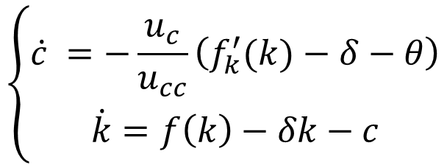


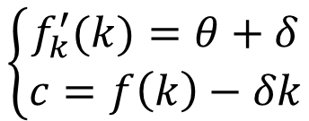
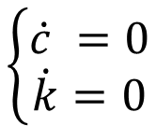
Repaso economía dinámica
Modelo de Ramsey, Cass, Koopman
$$\left\{\begin{aligned}\dot{c} =−\frac{u_{c}}{u_{cc}}\left(f_{k}^{′}(k)−δ−θ\right) \\ \dot{k}=f\left(k\right)−δk−c\end{aligned}\right.$$
$$c$$
$$\left\{\begin{aligned}\dot{c} =0 \\ \dot{k}=0\end{aligned}\right.$$
$$\left\{\begin{aligned}f_{k}^{′}(k)=θ+δ \\ c=f\left(k\right)−δk\end{aligned}\right.$$
$$k$$

Slide 15
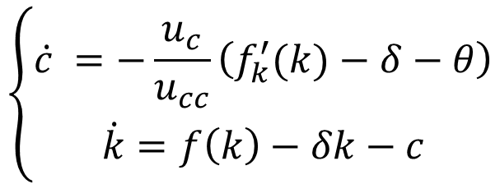







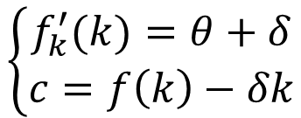
Repaso economía dinámica
Modelo de Ramsey, Cass, Koopman
$$\left\{\begin{aligned}\dot{c} =−\frac{u_{c}}{u_{cc}}\left(f_{k}^{′}(k)−δ−θ\right) \\ \dot{k}=f\left(k\right)−δk−c\end{aligned}\right.$$
$$\left\{\begin{aligned}f_{k}^{′}(k)=θ+δ \\ c=f\left(k\right)−δk\end{aligned}\right.$$
$$c$$
$$c$$
$$\dot{c} =0$$
$$\dot{k} =0$$
$$k$$
$$k$$
$$k^{*}$$

Slide 16




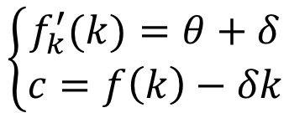
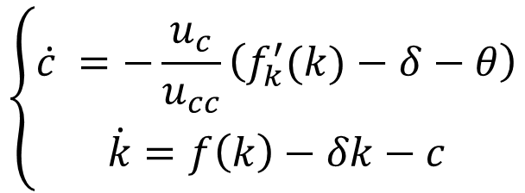

Repaso economía dinámica
Modelo de Ramsey, Cass, Koopman
$$\dot{c} =0$$
$$\left\{\begin{aligned}\dot{c} =−\frac{u_{c}}{u_{cc}}\left(f_{k}^{′}(k)−δ−θ\right) \\ \dot{k}=f\left(k\right)−δk−c\end{aligned}\right.$$
$$c$$
$$\left\{\begin{aligned}f_{k}^{′}(k)=θ+δ \\ c=f\left(k\right)−δk\end{aligned}\right.$$
$$\dot{k} =0$$
$$k$$
$$k^{∗}$$

Slide 17
Repaso economía dinámica
Control óptimo
Notación:
Variable/s de control: $c=c\left(t\right)$
Variable/s de estado: $s=s(t)$
Función de utilidad instantánea: $u\left(s,c\right)=u\left(s\left(t\right),c\left(t\right),t\right)$
Variable/s de co-estado: $π=π(t)$
Ecuación de movimiento: $\dot{s}=f\left[s\left(t\right),c\left(t\right),t\right]$
Función objetivo: $V=\int_{0}^{T}{u\left(s,c\right)dt}$

Slide 18
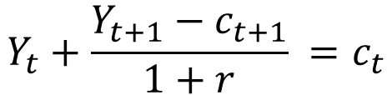

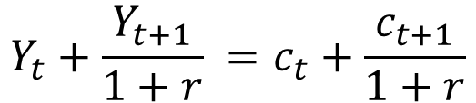



Repaso economía dinámica
Economía de dos periodos sin incertidumbre
$$V=u(c_{t})+βu(c_{t+1})$$
s.a.
$$Y_{t}=c_{t}+s_{t}$$
$$Y_{t+1}+(1+r)s_{t}=c_{t+1}$$
$$Y_{t+1}+(1+r)(Y_{t}−c_{t}) =c_{t+1}$$
$$Y_{t}+\frac{Y_{t+1}}{1+r} =c_{t}+\frac{c_{t+1}}{1+r}$$
$$Y_{t}+\frac{Y_{t+1}−c_{t+1}}{1+r} =c_{t}$$

Slide 19
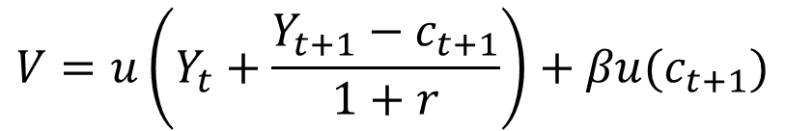
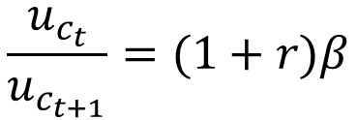

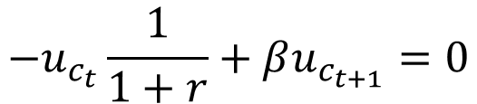
Repaso economía dinámica
Economía de dos periodos sin incertidumbre
$$V=u\left(Y_{t}+\frac{Y_{t+1}−c_{t+1}}{1+r}\right)+βu(c_{t+1})$$
CPO
$$−u_{c_{t}}\frac{1}{1+r}+βu_{c_{t+1}}=0$$
$$u_{c_{t}}=(1+r)βu_{c_{t+1}}$$
$$\frac{u_{c_{t}}}{u_{c_{t+1}}}=(1+r)β$$

Slide 20



Repaso economía dinámica
Economía de dos periodos sin incertidumbre
$$c_{t}$$
$$45°$$
$$c_{t+1}$$

Slide 21
Repaso economía dinámica
Variaciones:
Sin incertidumbre en varios periodos.
Incertidumbre en dos periodos con dos estados posibles.
Incertidumbre en varios periodos con infinitos estados.
Agentes heterogéneos.
Se puede (y probablemente lo hagamos) incorporar varios activos financieros
Abrir la economía.
Resolver problemas de varios agentes simultáneamente (EG): BC, Gobierno, Empresas, Familias, etc.

